Slide 1


NATUR DAN TIPE DOSA
Drs. Roedy Silitonga, M.A.,M.Th.

Slide 2

Natur dan Tipe Dosa
1
Memahami Keberadaan Dosa
2
Pengertian Dosa
3
Sifat dan Karakter Dosa
4
Tipe Dosa (Tingkatan Dosa)
5
Dosa yang Tak Terampuni

Slide 3
Pendalaman Materi
Pembahasan, Tanya Jawab, Diskusi dan Refleksi

Slide 4

Memahami Keberadaan Dosa
Hubungan, Kesulitan dan Metode
Hubungan doktrin dosa dan doktrin-doktrin lain: (1) Pandangan tentang sifat Allah, manusia, keselamatan, pelayanan serta gaya pelaksanaan, dan masalah-masalah yang dihadapi masyarakat bahwa pendangan kita akan mempengaruhi pandangan tentang dosa. (2) Respon manusia akan dosa mempengaruhi dosa yang dilakukannya.
Kesulitan dalam membahas dosa karena (1) Dosa bukanlah suatu pokok yang enak dan menyenangkan untuk dibahas. (2) Masyarakat cenderung memiliki pengertian dan pertimbangan positif. (3) Kesadaran akan kesalahan diri merupakan sesuatu yang asing dan irasional. (4) Manusia tidak mampu memahami makna dosa, sebagai kekuatan batin, fokus pada tindakan konkrit, dan berada di luar manusia.
Berbagai metode dalam menelaah dosa: (1) Pendekatan empiris atau induktif, mengamati kekuatan manusia/kelakuan tokoh Alkitab, lalu menarik kesimpulan tentang perilaku mereka dan sifat dosa. (2) Pendekatan paradigma, memperhatikan istilah dalam Alkitab yang menunjukkan kepada dosa, menemukan unsur hakiki dosa, dan memahami sifat serta contoh-contoh khusus dari dosa.

Slide 5
Pengertian Dosa
Perspektif Ajaran Alkitab
Salah sasaran (Ibr. chata; Yun. amartanu), meleset dari sasaran; gagal mencapai sasaran, kalah, tidak ikut menikmati, keliru; kesalahan yang sukarela dan patut dicela (Im.4 – 5; 24:15; Yes.53:12; 1Kor.3:16-17).
Tidak beragama (Yun. adikia, anomia), tidak memuja atau menghormati atau ketidaksopanan karena melalaikan kewajiban kepada Allah (1Kor.6:9; Kol.3:25; 2Ptr.2:8).
Pelanggaran, melanggar suatu peraturan/melewati batas yang ditetapkan (Bil.14:41-42), melanggar perjanjian/perintah Allah (Ul.17:2; Dan.9:11; Mat.15:2-3; Rm.5:14).
Kejahatan atau kurangnya integritas, artinya gagal memenuhi pedoman kebenaran (Im.19:15; Yeh.18:24).
Pemberontakan (Ibr. pasha, marah) , artinya pemberontakan/murtad kepada Allah (Yes.1:2, 20; 2:3; Ul. 21:18; Mzm.78:8; Ibr.3:18; 4:6; 11:31; 1Tim. 4:1).
Pengkhianatan (Ibr. ma’al), pengkhianatan atau tidak setia terhadap Allah dan kovenan-Nya (Bil.5:12, 27; Yos.7:1; 22:20).
Pemutarbalikan (Ibr. ‘awah), membelokkan/memelintir (Yes.21:3; Ams.12:8).
Kekejian (Ibr. shiqquts), perbuatan yang patut dicela (Ul.7:25-26; 12:1; 17:1; 18:9-12; 22:5).

Slide 6
Karakter Dosa
Perspektif Ajaran Alkitab
Dosa tidak Memiliki Eksistensi yang Independen. Dosa tidak ada bersama dengan penciptaan, muncul setelah penciptaan. Dosa lebih dari sekadar hilangnya kebaikan, juga merupakan pemberontakan yang aktif terhadap Allah.
Dosa selalu Berkaitan dengan Allah dan Kehendak-Nya. Dosa selalu merupakan perlawanan, pemberontakan dan kebencian terhadap Allah, serta pelanggaran terhadap hukum Allah yang "tertulis di dalam hati".
Dosa Bersumber dalam "Hati”. Dosa bersumber dalam kehendak manusia. Dosa bukan bersumber di dalam tubuh atau di dalam salah satu kapasitas manusia yang mana pun, melainkan bersumber di dalam pusat keberadaannya, yaitu hatinya (Am.4:23; Yer.17:9; Mat.15:19; Luk.6:45b).
Dosa Mencakup Pikiran sekaligus Tindakan. Perbuatan salah hanya berkenaan dengan apa yang seorang lakukan/tidak lakukan, bukan apa yang dipikirkan; Hukum Allah menjangkau pikiran, bisa berdosa sebagaimana ucapan dan perbuatan (Mat.5:28; Gal.5:16, 17, 24).
Dosa Meliputi Kesalahan dan Pencemaran. Pencemaran melekat pada dosa-dosa aktual yang mengintensifkan pencemaran dan kesalahan, wajib dihukum (Mat.6:12; Rm.3:19).
Dosa Pada Akarnya merupakan Satu Bentuk Kesombongan. Dosa berarti menolak mengakui kebergantungan total kepada Allah, dan keinginan untuk mandiri.
Dosa Biasanya Berkedok. Dosa selalu dilakukan untuk "suatu alasan yang baik.” Karena kita selalu ingin memiliki alasan untuk melakukan yang benar atau salah, samar-samar (Mzm.13:13; 90:8; Mat.7:3). Kita cenderung menutup-nutupi dosa, tidak vulgar, dan kesombongan diri untuk dipamerkan (Luk.18:11).

Slide 7
Tipe/Tingkatan Dosa
Perspektif Ajaran Alkitab
Dosa yang mematikan dan dosa ringan. Ketika seorang melakukan pengakuan dosa dan menerima sakramen pertobatan, semua dosa yang mematikan harus diakui. Sebab semua dosa adalah mematikan dan Iayak menerima hukuman (John Calvin).
Dosa rohani dan dosa tubuh. Akar dosa manusia ialah kesombongan (Agustinus). Concupiscence "hasrat seksual yang begitu kuat" disebut "sensualitas" atau "keinginan daging" merupakan kesombongan yang diakibatkan olehnya. Pemberontakan terhadap Allah merupakan dosa rohani, jauh lebih kuat dibandingkan perzinahan (Rm.1:24-32).
Derajat pengetahuan yang dimiliki si pendosa. Dosa seseorang yang tahu kehendak Allah tetapi menentangnya, lebih hebat dari orang yang melanggar hukum Allah tanpa sepenuhnya mengetahui hukum itu (Ul.29:18-28; Yer.11: 6-8; Am.3:2; Luk.12:47-48).
Derajat niat yang terlibat dalam dosa. Pembedaan antara dosa yang dilakukan dengan tidak sengaja dan dosa yang dilakukan dengan sengaja (Bil.15:27-29; Im.4:22; Bil.35; 15:11-27).
Sampai sejauh mana seseorang menyerah pada dosa. Pandangan penuh nafsu sudah merupakan dosa akan semakin besar dan intensif ketika dibiarkan menghasilkan tindakan asusila (Mat.5:28).

Slide 8
Dosa yang Tidak Terampuni
Perspektif Ajaran Alkitab
Alkitab mendeskripsikan dosa ini (Mrk.3:28-30; Mat.12:31-32; Luk.12:10). Sejumlah hujatan bisa diampuni, tetapi menghujat Roh Kudus tidak pernah bisa diampuni. Mereka sengaja menganggap perbuatan Kristus berasal dari Setan, padahal Tuhan melakukannya melalui kuasa Roh Allah.
Sebuah dosa kekal merupakan dosa yang tetap ada untuk selamanya - artinya, dosa ini tidak pernah bisa diampuni (1 Yoh,5:16). Semua dosa mendatangkan maut (Rm.6:23; Yak.1:15), tetapi Allah mengampuni dosa yang disesali dan diakui (1Yoh.1:9). Yohanes berkata "dosa yang mendatangkan maut" (hamartia pros thanaton) tidak perlu didoakan? Dosa penghujatan terhadap Roh Kudus sebagai kematian yang kedua (Why.20:15;2I:8).
Lima Pokok Pikiran tentang Dosa yang tak terampuni: (1) Tidak sama dengan keraguan, karena dosa ini merupakan suatu penolakan yang disengaja terhadap kebenaran yang diketahui mengenai wahyu Allah di dalam Kristus, meliputi penolakan terhadap Allah dan hal-hal kudus (2) Dosa ini mempresaposisikan penyataan anugerah Allah, karya Roh Kudus dan pencerahan akan kebenaran keselamatan. (3) Tindakan berpaling dari anugerah Allah di dalam Kristus yang dilakukan dengan sengaja. (4) Meniadakan kemungkinan bagi pertobatan (5) Orang yang takut karena telah melakukan dosa ini, tetapi rasa takut belum berarti orang itu berdosa.

Slide 9
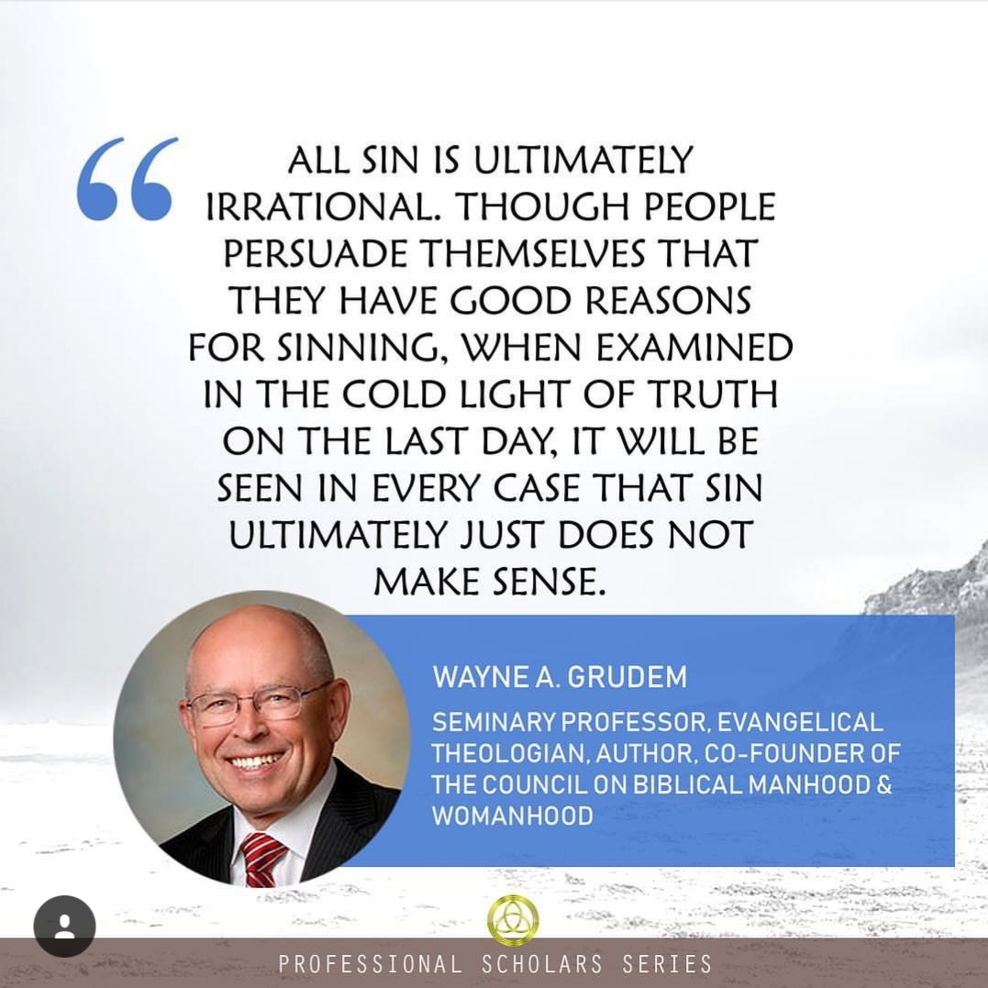

Slide 10
Natur dan Tipe Dosa
Kesimpulan
Sifat hakiki Dosa: (1) Pendosa adalah seseorang yang telah gagal melaksanakan hukum Allah. (2) Perbuatan-perbuatan lahiriah atau hidup tidak selaras dengan tuntutan Allah. (3) Sikap batiniah yang cenderung memikirkan dan melakukan yang salah kepada Allah dan manusia. (4) Dosa adalah ketiadaan keselarasan, baik yang aktif maupun yang pasif, dengan hukum moral Allah.
Dosa adalah ketiadaan keselarasan, baik yang aktif maupun yang pasif, dengan hukum moral Allah.
Dosa terwujud dalam tindakan, pikiran, atau sikap batin: (1) Sensualitas, dosa itu bersifat jasmani (tubuh itu jahat), juga bersifat rohani (Gal.5:19-21). (2) Sifat mementingkan diri sendiri, lebih mementingkan diri dalam wujud ketidakpercayaan kepada Allah, tidak mengutamakan kehendak Allah dan lebih mengasihi diri sendiri. (3) Penggeseran posisi Allah, kegagalan membiarkan Allah adalah Allah, yakni menempatkan sesuatu yang lain atau apa saja yang lain pada tempat tertinggi yang menjadi tempat Allah (Kel.20:3; Mrk.12:30).

Slide 11
Sumber Buku
Anthony A. Hoekema, Manusia: Ciptaan Menurut Gambar Allah (Surabaya: Momentum, 2003), Bab 8-10, hlm.171-261.
Louis Berkhof, Teologi Sistematika: Doktrin Manusia (Surabaya: Momentum, 2012), Bag.2, Bab 2-5 hlm.99-171.
Millard J. Erickson, Teologi Kristen Volume 2, (Malang:Gandum Mas, 2003), Bab 26-30, hlm.155-282.
Herman Bavinck, Dogmatika Reformed – Jilid 3: Dosa dan Keselamatan di dalam Kristus, terjemahan Ichwei G. Indra dan Irwan Tjulianto (Surabaya: Momentum, 2016), Bag.I, Bab 2-4, hlm.149-234.
Silakan hubungi via WA di 081310600996, jika ada yang penting untuk ditanyakan mengenai materi kuliah ini.

Slide 12
Thank You

